Slide 1

逻辑门：数字电路的基础
逻辑门是数字电路中的基本单元。它们通过对输入信号进行布尔运算,产生相应的输出信号,构成了各种复杂的数字电路。了解逻辑门的工作原理,是学习数字电子技术的基础。
by 江苏台客

Slide 2
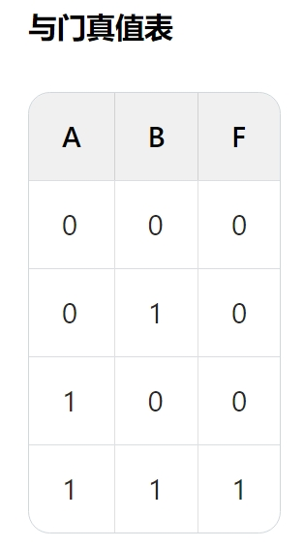
与门(AND)
1.与门有两个或多个输入和一个输出。它的特点是，只有当所有的输入都为高电平时，输出才是高电平。如果其中任何一个输入是低电平，那么输出就是低电平。
2.与门的逻辑关系可以用数学表达式来表示，比如对于两个输入 A 和 B，输出 F 可以表示为 F=A 且 B。
3.在实际应用中，与门常用于实现逻辑控制、数据选择、编码等功能。例如，在一个安全系统中，可能需要多个条件同时满足（如门磁开关闭合、密码正确等）才能触发某个操作，这时就可以使用与门来实现这种逻辑关系。它就像是一个严格的“筛选器”，只有符合所有条件的信号才能通过并产生相应的输出。

Slide 3
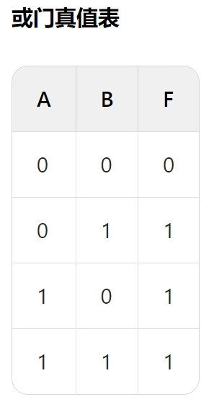
或门(OR)
1.或门有两个或多个输入以及一个输出。它的逻辑规则是，只要有一个或多个输入为高电平，输出就为高电平；只有当所有输入都为低电平时，输出才是低电平。用数学表达式来表示，对于两个输入 A 和 B，输出 F 可以表示为 F=A 或 B。
2.或门在许多领域都有广泛应用。比如在电路设计中，用于实现多种条件中只要满足其一就触发某个操作的功能。例如，在一个报警系统中，可能存在多个触发条件，只要其中任何一个条件满足，警报就会响起，这里就可以用到或门来实现这种逻辑。
3.在计算机编程中，或门的逻辑也经常被运用，用于判断多种可能情况中的任意一种是否发生。它像是一个较为宽松的“通道”，只要有一条“路”通了，就能产生相应的输出。

Slide 4
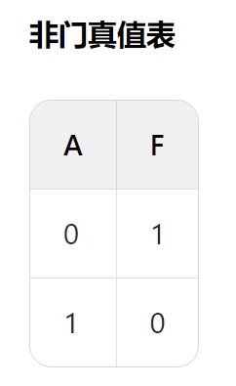
非门(NOT)
1.非门只有一个输入和一个输出。它的作用是对输入信号进行取反操作，即如果输入是高电平，那么输出就是低电平；如果输入是低电平，那么输出就是高电平。
2.可以用数学表达式表示为：输出 F 等于非输入 A，即 F=¬A。
3.非门在逻辑电路中有着不可或缺的作用。它常常被用于改变信号的状态，比如将一个信号从高电平转换为低电平，或者反之。
4.在实际应用中，非门可以用于信号的反转、纠错等场景。它虽然结构简单，但却是构建其他更复杂逻辑门和逻辑电路的重要基础。

Slide 5
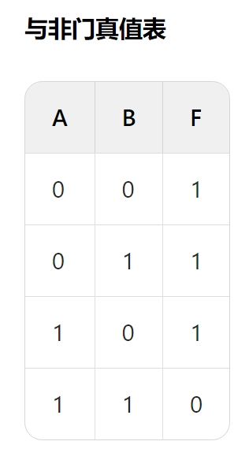
与非门(NAND)
1.与非门是一种由与门和非门组合而成的逻辑门。
2.与非门，当有两个输入 A 和 B 时，其数学表达式为：F = ¬(A 且 B) ，
即 F = ¬(A ∧ B) 。
3.从逻辑功能上看，与非门是与门功能的反转。它在逻辑电路设计中具有广泛应用，因为它可以通过组合来实现其他复杂的逻辑功能。

Slide 6
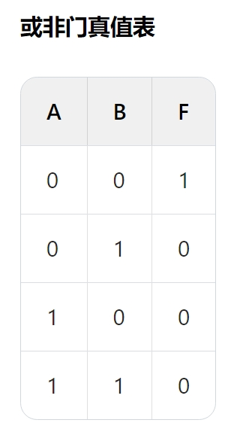
或非门(NOR)
1.或非门也是组合逻辑门。只要有一个输入信号为"1",输出信号就为"0"。
2.或非门，当有两个输入 A 和 B 时，其数学表达式为：F = ¬(A 或 B)，即 F = ¬(A ∨ B)

Slide 7
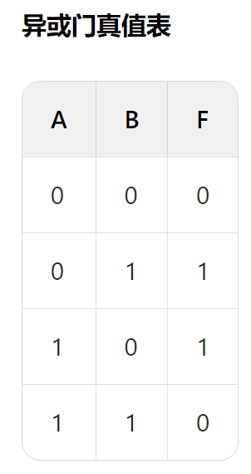
异或门(XOR)
异或门是一种特殊的逻辑门。当且仅当输入信号不相同时,输出信号为"1"。异或门在数字系统中有广泛应用。
当有两个输入 A 和 B 时，输出 F = A⊕B（其中⊕表示异或运算），即当 A 和 B 不同时为真（1），相同时为假（0）。

Slide 8
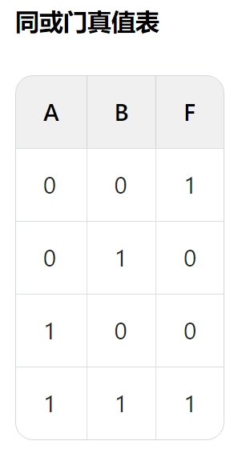
同或门(XNOR)
1.同或门与异或门相反,当输入信号相同时,输出信号为"1"。
同或门在一些特殊的逻辑应用中很有用。
2.当有两个输入 A 和 B 时，输出 F = A⊙B（其中⊙表示同或运算），
可以进一步表示为 F =¬(A⊕B)，即当 A 和 B 相同时为真（1），
不同时为假（0）

